Slide 1








计算思维与实践
实验四 指针与数组

Slide 2
实验目的
熟悉指针与一维数组/二维数组的关系；

Slide 3
实验回顾
1、指针与一维数组间的关系
2、指针与二维数组间的关系
3、用指针变量作函数参数

Slide 4
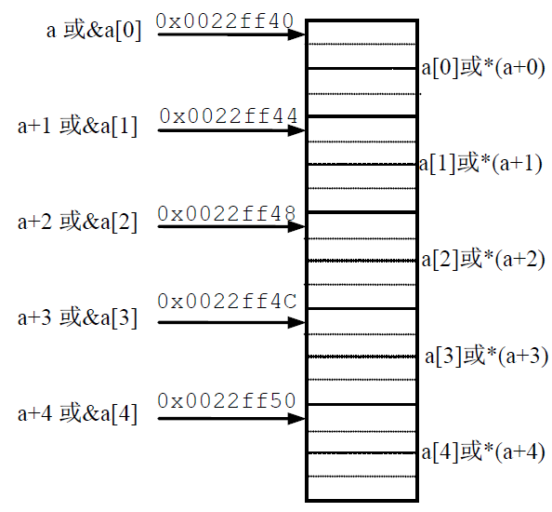
1、指针与一维数组间的关系
指针和数组的关系极为密切
  数组元素的等价引用形式：a[i] ↔ *(a+i)
  数组的名称既是标识符又是数组指针
  用下标形式访问数组元素，本质是计算该元素在内存中的地址,然后访问这个地址中的内容
int a[5];
int *p = a;//数组名是数组的首地址
int *p = &a[0];
//&a[0]是整型元素的地址
//p是整型指针
//a[0]的类型和p的基类型相同
Notes:
指针和数组名访问数组元素的方法完全一样，区别在于数组名是地址常量不能改变，所以不能执行++，--等运算，但指针可以。

Slide 5

1、指针与一维数组间的关系
【例1】演示数组元素的引用方法
#include <stdio.h>
int main()
{
int a[5], i;
printf("Input five numbers:");
for (i=0; i<5; i++)
{
scanf("%d", &a[i]);
}
for (i=0; i<5; i++)
{
printf("%4d", a[i]);
}
printf("\n");
return 0;
}
运行结果：
Notes:
直接用数组下标法来访问数组元素

Slide 6
1、指针与一维数组间的关系
【例1】演示数组元素的引用方法
#include <stdio.h>
int main()
{
int a[5], i;
printf("Input five numbers:");
for (i=0; i<5; i++)
{
scanf("%d", &a[i]);
}
for (i=0; i<5; i++)
{
printf("%4d", a[i]);
}
printf("\n");
return 0;
}
&a[i] ↔ (a+i)
a[i] ↔ *(a+i)
课堂练习：请同学们改写这两处代码，替换成指针形式，再次运行程序。
Notes:
直接用数组下标法来访问数组元素

Slide 7
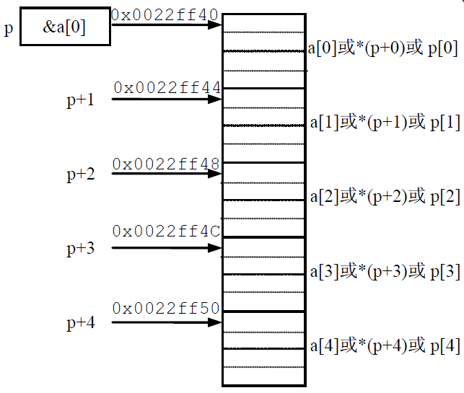
1、指针与一维数组间的关系
如果指针的基类型占n个字节，那么(指针+i)的值为（指针的地址值+n*i）
【例2】演示数组元素的引用方法2
#include <stdio.h>
int main()
{
int a[5], *p;
printf("Input five numbers:");
for (p = a; p<a+5; p++)
{
scanf("%d", p);
}
for (p = a; p<a+5; p++)
{
printf("%4d", *p);
}
printf("\n");
return 0;
}
因p保存的是数组的首地址,所以p也可看成是数组名
p++不是增加1字节，取决于p的基类型
Notes:
用指针解引的方式访问其指向的数组元素

Slide 8
2、指针与二维数组间的关系
将二维数组a看成一维数组，有2个“int[3]型”元素
a
&a[0]
int a[2][3];
&a[0][0]
a[0]
a[0] [0]
a[0] [1]
a[0] [2]
a[i][j]
*(*(a+i)+j)
a+1
&a[1]
&a[1][0]
a[1]
a[1] [0]
a[1] [1]
a[1] [2]
a代表二维数组的首地址，第0行的地址，行地址
1）a包含2个元素a[0],a[1]
2）a[0],a[1]又分别是一个
一维数组，包含3个元素
a+i 代表第i行的地址
但并非增加i个字节！
a[i] ↔ *(a+i)
&a[i] ↔ (a+i)
Notes:
a的值==&a的值==a[0]的值==&a[0]的值==&a[0][0]的值
Array2d例程

Slide 9
2、指针与二维数组间的关系
将二维数组a看成一维数组，有2个“int[3]型”元素
a
&a[0]
int a[2][3];
&a[0][0]
a[0]
a[0] [0]
a[0] [1]
a[0] [2]
a[i][j]
*(*(a+i)+j)
a+1
&a[1]
&a[1][0]
a[1]
a[1] [0]
a[1] [1]
a[1] [2]
若要让一个指针指向它，则应定义为
int (*p)[3]; //行指针，基类型是int[3]
p = a;
p = &a[0]; //指向第0行的“int[3]型”元素
Notes:
*后面跟一个地址代表取该地址中的值。二维数组 *p取的是行首地址，要用两个*来取元素值。
后两行是一个意思
P=a[0],P=&a[0][0]会报warning,但效果一样。

Slide 10
2、指针与二维数组间的关系
将二维数组a看成一维数组，有2个“int[3]型”元素
a
&a[0]
&a[0][0]
int (*p)[3];
p = a;
p = &a[0];
a[0]
a[0] [0]
a[0] [1]
a[0] [2]
a+1
&a[1]
a[1]
a[1] [0]
a[1] [1]
a[1] [2]
*(p + i)即 a[i]代表第i行第0列的地址，列地址
*(p+i)+j 即 a[i]+j
代表第i行第j列的地址&a[i][j]
*(*(p+i)+j) 即 a[i][j]
代表第i行第j列的内容

Slide 11
2、指针与二维数组间的关系
逐行查找→
逐列查找
for (i=0; i<m; i++)
{
for (j=0; j<n; j++)
{
printf("%d", *(*(p+i)+j));
}
}
int (*p)[3];
p = a;
a
&a[0]
&a[0][0]
int a[2][3];
a[0]
a[0] [0]
a[0] [1]
a[0] [2]
a+1
&a[1]
a[i][j]
*(*(p+i)+j)
&a[1][0]
a[1]
a[1] [0]
a[1] [1]
a[1] [2]
Notes:
p是行指针，p+i第i行的首地址，
*(p+i)取第i行元素也就是第i行数组变量地址相当于一个整型指针或者叫指向整形数组元素的指针， *(p+i)+j是指向第i行第j列元素的整型指针，
*(*(p+i)+j)是a[i][j]这个元素。
显示二维数组所有元素的例子，但是打印没有换行。

Slide 12
2、指针与二维数组间的关系
将二维数组a看成一维数组，有6个int型元素
a
&a[0]
&a[0][0]
a[0]
a[0] [0]
a[0] [1]
a[0] [2]
a[i][j]
*(p+i*n+j)
p[i*n+j]
a+1
&a[1]
a[1]
a[1] [0]
a[1] [1]
a[1] [2]
若要让一个指针指向它，则应定义为
int *p; //列指针，基类型是int
p = a[0];
p = &a[0][0]; //指向第0行第0列的int型元素
Notes:
P=a也可，但是会报warning
为什么叫列指针？这个指针相当于是一维数组，把整个二维数组作为一列1维数组来处理。

Slide 13
2、指针与二维数组间的关系
逐列查找
根据相对偏移量
for (i=0; i<m; i++)
{
for (j=0; j<n; j++)
{
printf("%d", *(p+i*n+j));
}
}
int *p;
p = &a[0][0];
a
&a[0]
a[i][j]
*(p+i*n+j)
p[i*n+j]
&a[0][0]
a[0]
a[0] [0]
a[0] [1]
a[0] [2]
a+1
&a[1]
a[1]
a[1] [0]
a[1] [1]
a[1] [2]

Slide 14
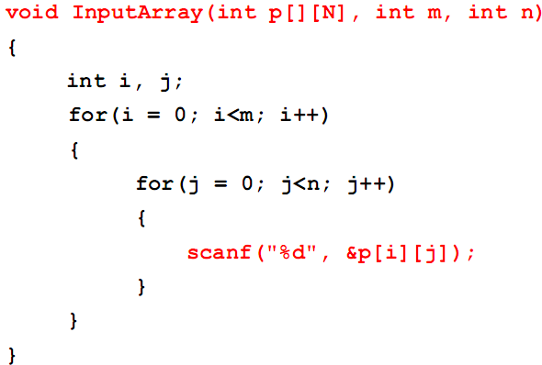
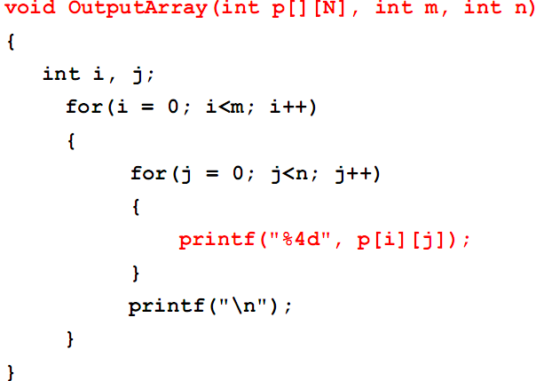

2、指针与二维数组间的关系
【例3】输入一个3行4列的二维数组，然后输出这个二维数组的元素值
方法一：
形参声明为二维数组，列数须为常量

Slide 15
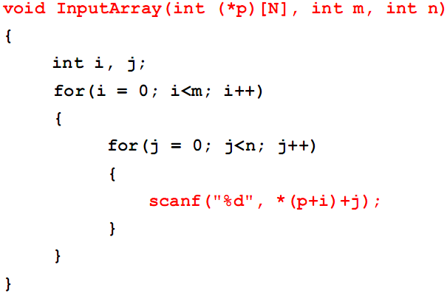
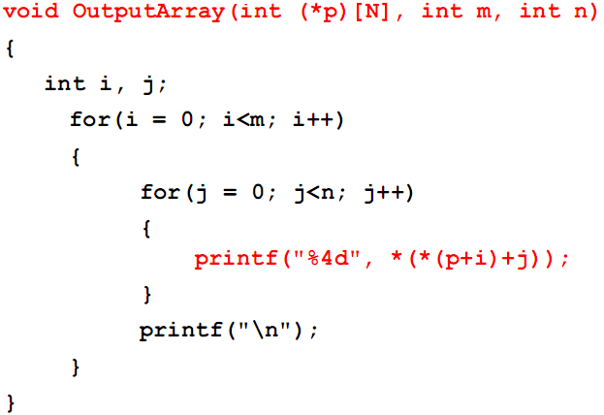
2、指针与二维数组间的关系
【例3】输入一个3行4列的二维数组，然后输出这个二维数组的元素值
方法二：
形参声明为二维数组的行指针，列数须为常量
Notes:
这里p+i是指向第i行的首地址，p指针的基础类型为矩阵的行。所以叫行指针
可以试试*(p+i)[j]是否可以，不可以。访问p[i][j]应该写成(*(p+i))[j]或(*p+i*N)[j]
*(p+i)[j]相当于*((p+i)[j])不合法，访问的不是想要的位置

Slide 16
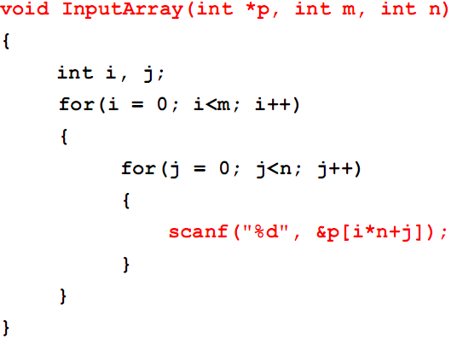
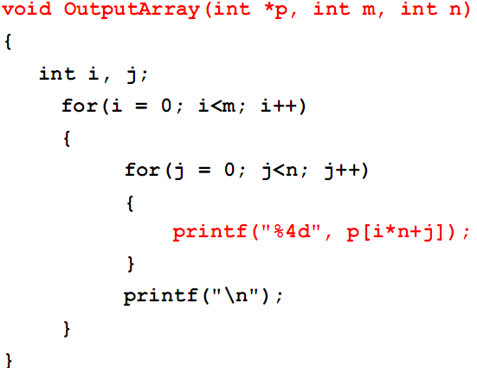

2、指针与二维数组间的关系
【例3】输入一个3行4列的二维数组，然后输出这个二维数组的元素值
方法三：
形参声明为二维数组的列指针，列数可为变量
课堂练习：请同学们结合以上3种用指针表示二维数据的方式，自行设计简单的主函数和测试用例，运行程序。
Notes:
行指针：指向某一行，不指向具体的元素。
列指针：指向行中具体的元素。
(也就是说，列指针只要在同一行，不管它们指向行中的哪个元素，它们的行地址都是在同一行的地址，所以它们的行地址都是一样的。)这句不好理解。

Slide 17

2、指针与二维数组间的关系
以int a[3][4] 为例，可以用下面三种变量以不同方式来操作这个数组：
代码形式 | 解释说明
int *PC[3]; PC[i]=a[i]; | PC是个1维数组，每个元素是一个int *型的指针,所以 PC是个数组常量； 让PC的第i个指针指向a的第i行
int (*PR)[4]; PR=a | PR是个指针，该指针的基类型是一个5元素的1维整型数组； 让PR指向a
int *P; P=a[0] | P是个指针，该指针的基类型是整型； 让P指向a,标准写法是p=&a[0][0]或p=a[0]

Slide 18

3、用指针变量作函数参数
【例4】计算并输出最高分及相应学生的学号
#include <stdio.h>
#include <stdlib.h>
#define N 100 // 定义数组大小
int main()
{
int score[N], maxScore;
int n, i;
long num[N], maxNum;
printf("How many students?");
scanf("%d", &n);
printf("Input student's ID and score:\n");
for (i=0; i<n; i++)
{
scanf("%ld%d", &num[i], &score[i]); /* 字母d前为字母1 */
}
FindMax(score, num, n, maxScore, maxNum); /* 按值调用函数 */
printf("maxScore = %d, maxNum = %ld\n", maxScore, maxNum);
return 0;
}

Slide 19
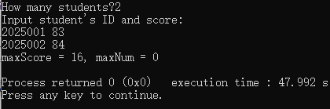
3、用指针变量作函数参数
void FindMax(int score[],long num[],int n, int pMaxScore, long pMaxNum)
{
int i;
pMaxScore = score[0];
pMaxNum = num[0];
for (i=1; i<n; i++)
{
if (score[i] > pMaxScore)
{
pMaxScore = score[i];
pMaxNum = num[i];
}
}
}
真正原因：普通变量作函数参数按值调用
不能在被调函数中改变相应实参的值
运行结果：
Not Work！Why?

Slide 20

3、用指针变量作函数参数
修正代码：
void FindMax(int score[],long num[],int n, int *pMaxScore, long *pMaxNum)
{
int i;
*pMaxScore = score[0];
*pMaxNum = num[0];
for (i=1; i<n; i++)
{
if (score[i] > *pMaxScore)
{
*pMaxScore = score[i];
*pMaxNum = num[i];
}
}
}
FindMax(score, num, n, &maxScore, &maxNum);
重新运行：

